Slide 1
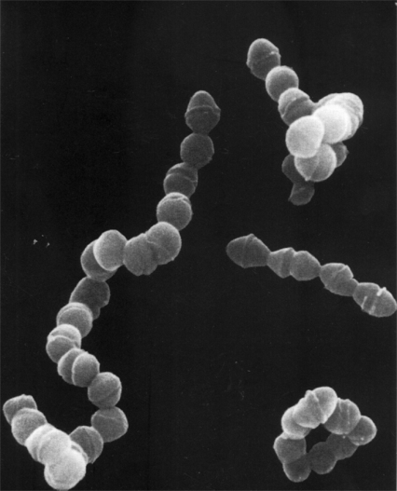
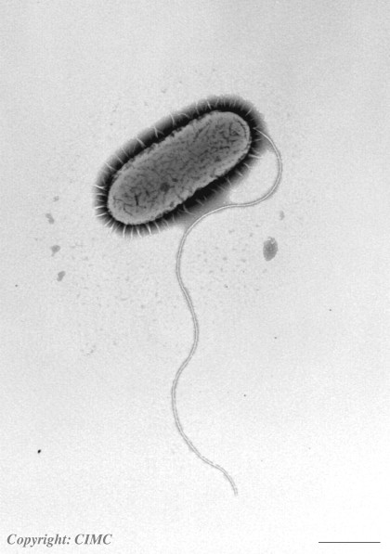
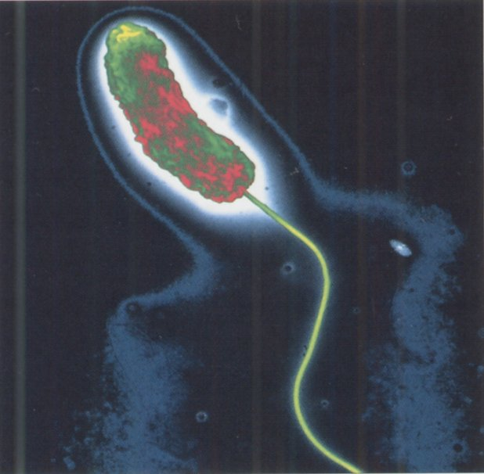
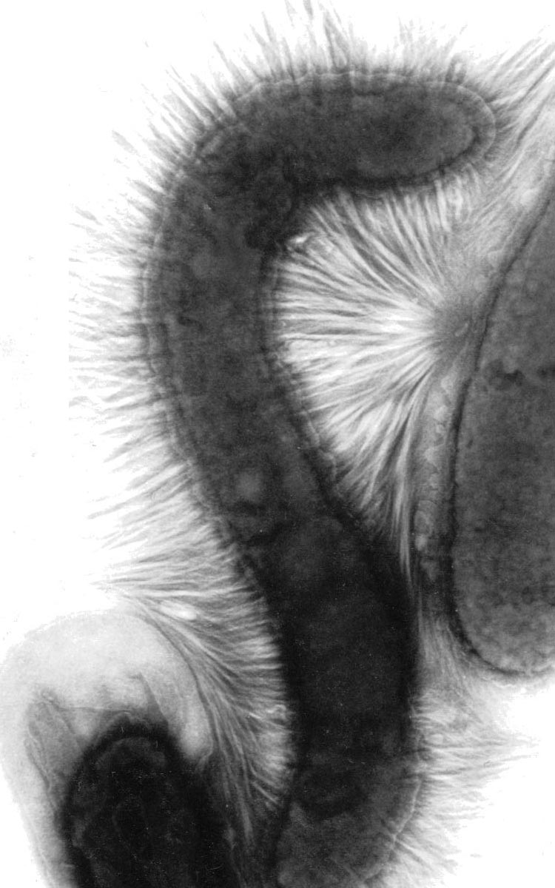
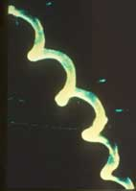
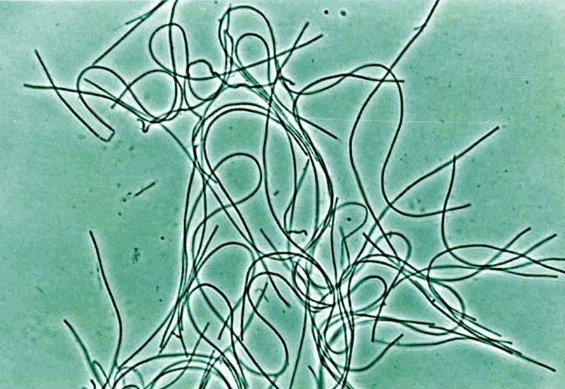
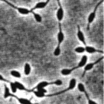
Batteri
COCCHI BASTONCELLI VIBRIONI SPIRILLI
SPIROCHETE FORME FILAMENTOSE FORME PEDUNCOLATE

Slide 2
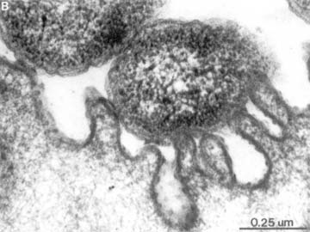
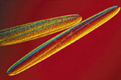
DIMENSIONI CELLULARI
250 μm
Haemophilus influenzae
Epulopiscium fishelsoni

Slide 3
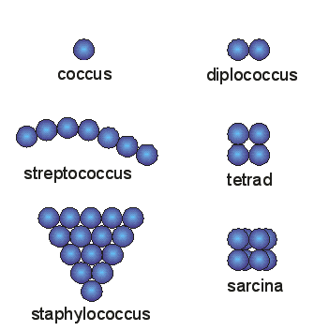
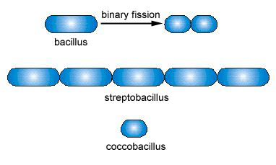
Differenti forme batteriche I
Diametro da 0.5 a 1μm
Lunghezza da 1 a 4 μm
Diametro da 0.5 a 1μm

Slide 4
Streptococcus pyogenes

Slide 5
Streptococcus pneumoniae

Slide 6
Sarcina e tetradi

Slide 7
Bacilli e streptobacilli

Slide 8
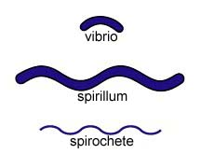
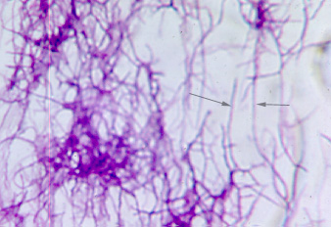
Differenti forme batteriche II
Da 1 μm a 100 μm
Forme filamentose

Slide 9
Vibrio cholerae

Slide 10
Spirochete

Slide 11
Spirilli

Slide 12
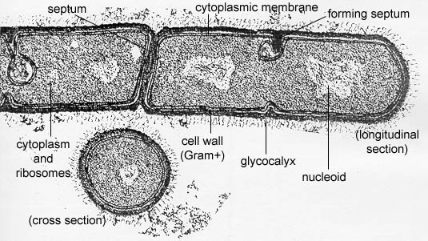
Struttura cellula batterica

Slide 13
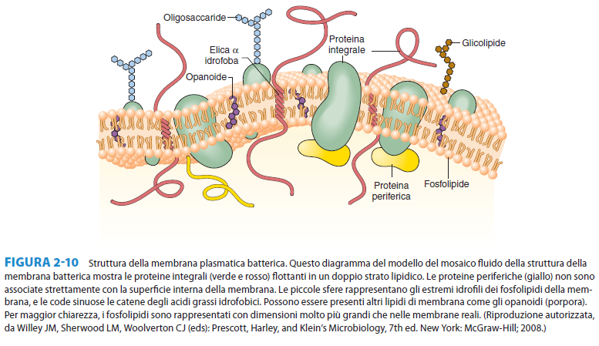
Membrana citoplasmatica

Slide 14
Principali funzioni della membrana citoplasmatica

Slide 15
Altre funzioni della membrana citoplasmatica
Sintesi di peptidoglicano
Sintesi dei fosfolipidi
Divisione amitotica del nucloide
Base dei flagelli
Eliminazione delle scorie
Formazione di endospore

Slide 16
Tre classi di trasporto associate alla membrana

Slide 17
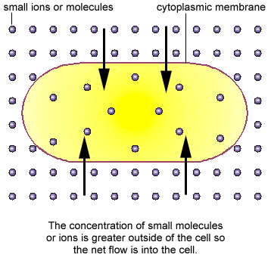
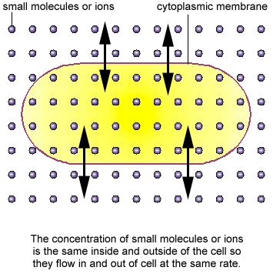
Diffusione semplice
La diffusione semplice è il passaggio di gas o piccole molecole polari attraverso la membrana da una zona a più alta concentrazione ad una zona a più bassa concentrazione. Il passaggio include molecole N₂, O_{2,} CO₂, piccole molecole polari come etanolo, acqua ed urea.

Slide 18
Diffusione semplice

Slide 19
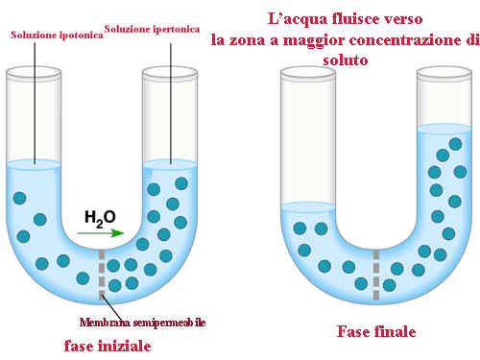
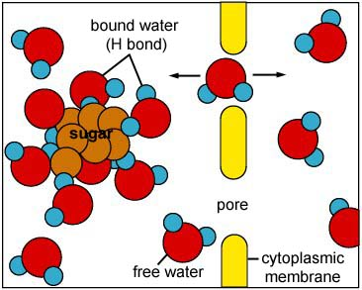
Osmosi
L’osmosi è quel fenomeno per cui si assiste al movimento di acqua da una soluzione meno concentrata a una soluzione più concentrata, attraverso una membrana semipermeabile. Per semipermeabile si intende una membrana che permette il passaggio del solvente (per esempio l’acqua) ma non di determinati soluti (per esempio zuccheri e proteine).
L’osmosi è supportata dall’energia potenziale di un gradiente di concentrazione e non richiede dispendio di energia metabolica.

Slide 20
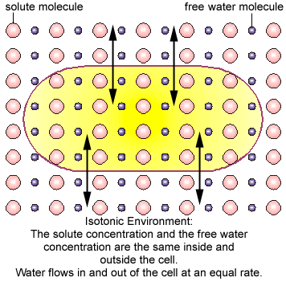
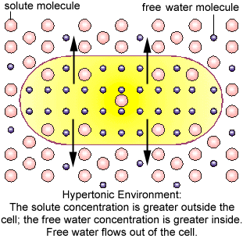
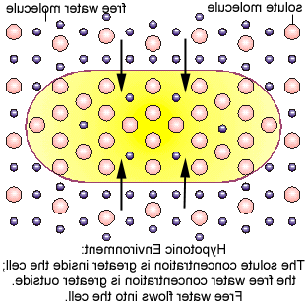
Osmosi nei diversi ambienti
Isotonico Ipertonico Ipotonico

Slide 21
Osmosi in ambiente isotonico

Slide 22
Osmosi in ambiente ipertonico

Slide 23
Osmosi in ambiente ipotonico

Slide 24
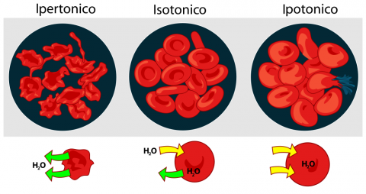
Un esempio

Slide 25
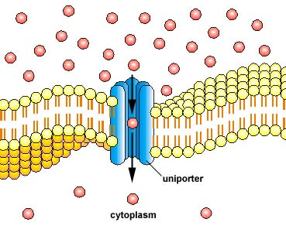
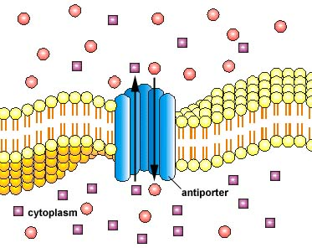
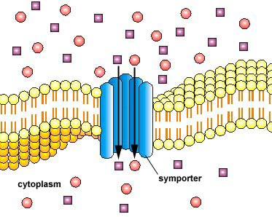
Passaggio di sostanze attraverso la membrana per mezzo di proteine trasportatrici (carrier proteins)
Uniporter Antiporter Simporter
Nessuna energia + energia + energia

Slide 26
Sistema di trasporto antiporter
Antiporters sono proteine che trasportano sostanze attraverso la membrana in una direzione mentre simultaneamente trasportano una seconda sostanza attraverso la membrana in direzione opposta. Ioni sodio e protoni sono co-trasportati attraverso le membrane batteriche.

Slide 27
Sistema di trasporto simporter
Simporters sono proteine di trasporto che simultaneamente trasportano due sostanze nella stessa direzione. Solfati, fosfati e protoni sono co-trasportati attraverso le membrane batteriche

Slide 28
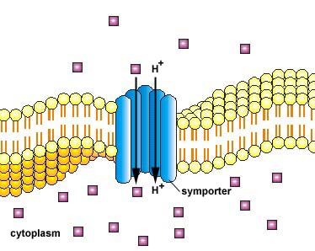
Forza protonica
Il movimento dei protoni attraverso la membrana produce energia.

Slide 29
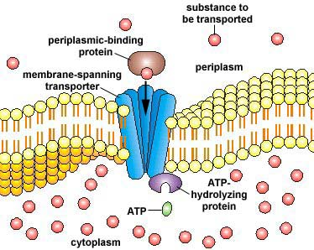
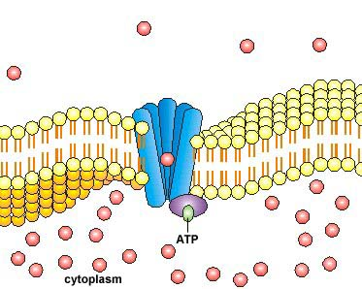
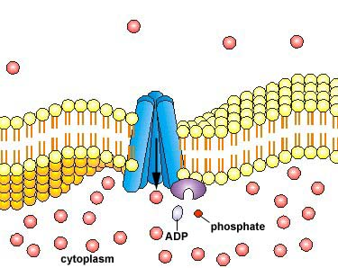
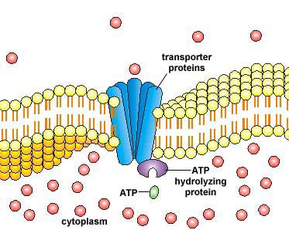
Sistema di trasporto ABC (ATP-binding cassette)

Slide 30
Trasporto attraverso la membrana con un sistema ABC
Questo tipo di trasporto si trova in vari batteri Gram-coinvolge proteine localizzate nello spazio periplasmico che si legano a substrati specifici. Questo tipo di trasporto include alcuni zuccheri e aminoacidi.

Slide 31
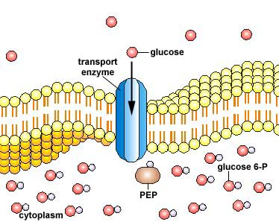
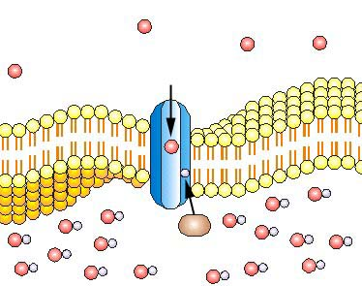
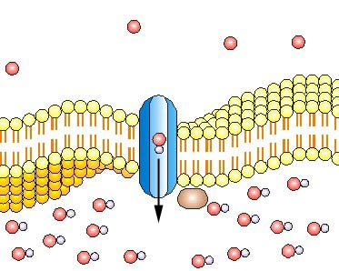
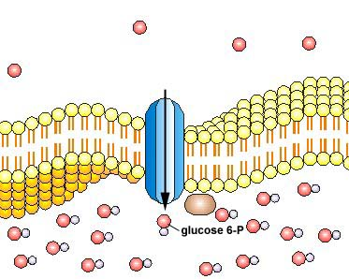
Gruppi di traslocazione

Slide 32
Trasporto di sostanze attraverso la membrana con un gruppo di traslocazione
In questo caso la sostanza è chimicamente alterata durante il trasporto attraverso la membrana. Un gruppo fosfato ad alta energia dal fosfoenolpiruvato è trasferito da vari enzimi al glucosio. Altri zuccheri trasportati sono il mannosio ed il fruttosio

Slide 33
Proteine di trasporto della membrana
I trasportatori semplici e i sistemi di trasporto tipo ABC trasportano le sostanze senza modificarle chimicamente mentre nella traslocazione di gruppo si ha la modificazione chimica (fosforilazione) della sostanza trasportata.

Slide 34
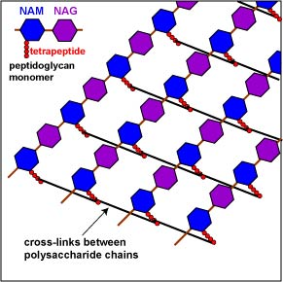
Parete cellulare- peptidoglicano

Slide 35
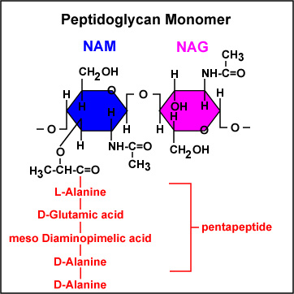
Precursore peptidoglicano
Batteri Gram+
Batteri Gram -

Slide 36
Peptidoglicano batteri Gram+

Slide 37
Peptidoglicano in batteri Gram-

Slide 38
Legame tra le unità peptidiche e glicaniche nella formazione del peptidoglicano
Nei batteri Gram-negativi non c’è ponte peptidico e il legame è diretto come invece è presente nei batteri Gram+. Struttura del peptidoglicano, varie catene legate tra loro.

Slide 39
Peptidoglycan synthesis
Cytoplasm
Cell Membrane
Cell wall
undecaprenol
sugar
amino
acid

Slide 40
Sintesi peptidoglicano

Slide 41
Sintesi peptidoglicano 2

Slide 42
Sintesi peptidoglicano 3

Slide 43
Sintesi peptidoglicano

Slide 45
Colorazione di Gram

Slide 46
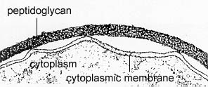
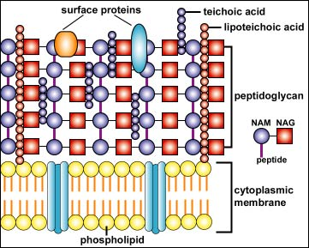
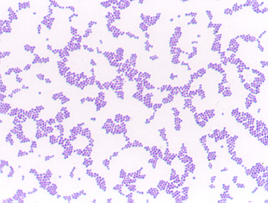
Batteri Gram positivi

Slide 47
Parete Gram+
Peptidoglicano
Acidi teicoici: (polimeri di poliolfosfati) legati covalentemente al peptidoglicano
Acidi lipoteicoici: ancorati alla membrana citoplasmatica (fattori di virulenza favoriscono l’adesione)
Proteine (proteina M streptococchi, proteina A stafilococchi)

Slide 48
Acido teicoico
L’acido teicoico è un polimero che deriva dalla polimerizzazione dell’unità di ripetizione del ribitolo

Slide 49
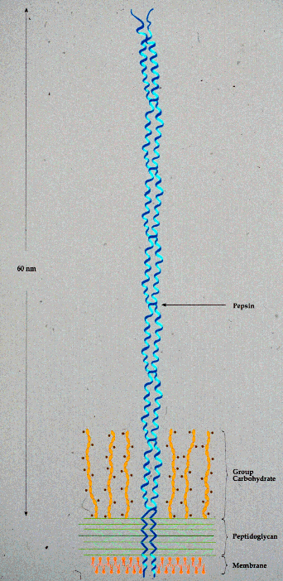
Glicoproteina M

Slide 50
Sintesi peptidoglicano batteri Gram+

Slide 51
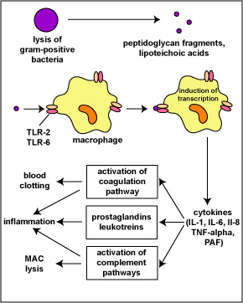
Effetto dei frammenti del peptidoglicano e degli acidi teicoici durante l’infezione dei batteri Gram +

Slide 52
Meccanismo d’azione peptidoglicano

Slide 53
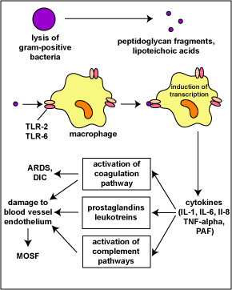
Eccessiva produzione di citochine durante l’infezione sistemica da Gram +

Slide 54
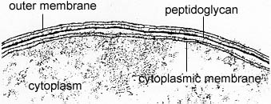
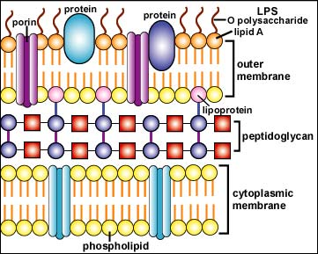
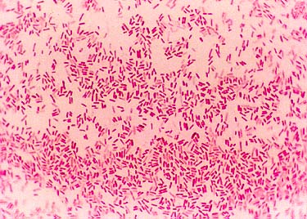
Batteri Gram negativi

Slide 55
Parete Gram-
Strato sottile di peptidoglicano 5-10%
Membrana esterna
Spazio periplasmico (enzimi idrolitici: proteasi, lipasi.fattori litici di virulenza: collagenasi, beta-lattamasi. Sistema di trasporto degli zuccheri)

Slide 56
Sintesi peptidoglicano batteri Gram-

Slide 57
Parete cellulare Gram-negativi

Slide 58
Membrana esterna (gram-)
Barriera impermeabile a grosse molecole (lisozima, molecole idrofobiche)
Protezione dalle condizioni ambientali avverse (sistema digestivo dell’ospite)
Strato interno: fosfolipidi
Strato esterno: molecola anfipatica (terminazioni idrofobiche ed idrofiliche) lipopolisaccaride (LPS)
Proteine che attraversano il doppio strato lipidico: porine (passaggio di metaboliti e piccoli antibiotici idrofili)

Slide 59
Membrana esterna (GRAM-)
Recettori molecolari
Legata al peptidoglicano covalentemente: lipoproteina di brown
Tenuta insieme da: legami tra Mg++, Ca++ e fosfati ed interazioni idrofobiche

Slide 60
LPS

Slide 61
Struttura del lipopolisaccaride
I componenti chimici del lipide A del polisaccaride variano a seconda della specie , ma la sequenza dei componenti più importanti (lipide A-ketodeossiottonato- core-O-specifico) è generalmente uniforme. Il polisaccaride O specifico varia da una specie all’altra. Il lipide A è quella porzione del LPS che può essere tossica per gli animali e costituisce il complesso endotossinico.

Slide 62
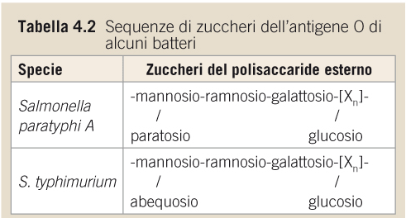

Slide 63
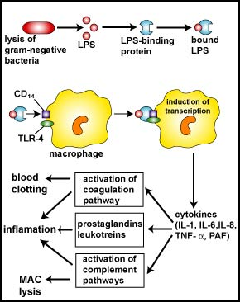
Effetto tossico LPS

Slide 65
Meccanismo d’azione LPS

Slide 66
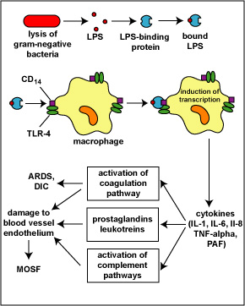
Eccessiva produzione di citochine nell’infezioni sistemiche da batteri Gram-

Slide 67
Shock tossico

Slide 68
Caratteristiche dei rivestimenti dei batteri Gram-positivi e Gram-negativi
Caratteristiche | Gram-positivi | Gram-negativi
Membrana esterna | - | +
Parete | Più spessa | Più sottile
LPS | - | +
Endotossina | - | +
Acido teicoico | Spesso presente | Assente
Sporulazione | Alcuni ceppi | Nessuno
Capsula | Talvolta presente | Talvolta presente
Lisozima | Sensibili | Resistenti
Attività antibatterica della penicillina | Più sensibili | Più resistenti
Produzione di esotossina | Alcuni ceppi | Alcuni ceppi

Slide 69
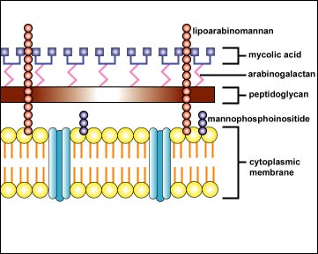
Batteri acido resistenti

Slide 70
Batteri acido resistenti
Micobatteri, Nocardia e Corinebateri)
Il peptidoglicano ricco di
Acidi micolici -polisaccaridi
Membrana esterna
complesso di lipidi e cere

Slide 71
Batteri acido resistenti

Slide 72
Strutture esterne
Capsula : strato ben organizzato aderente alla parete batterica di natura polisaccaridica o proteica
Strato mucoso: strato poco aderente e poco uniforme, facilmente rimovibile di natura polisaccaridica
Glicocalice: rete di polisaccaridi può circondare la capsula e lo strato mucoso, favorisce l’attecchimento del batterio

Slide 73
Capsula
Protegge la cellula dalla fagocitosi (fattore di virulenza).
Barriera per molecole idrofobiche tossiche (detergenti)
Favorisce l’adesione ad altri batteri alle superfici dei tessuti dell’ospite
Spesso non è presente nelle colture in vitro

Slide 74
Capsula in Klebsiella pneumoniae

Slide 75
Capsula

Slide 76
Fagocitosi

Slide 77
Fagocitosi per mezzo dell’opsonizzazione

Slide 78
Blocco della fagocitosi

Slide 79
Biofilm

Slide 80
Biofilm

